Slide 1
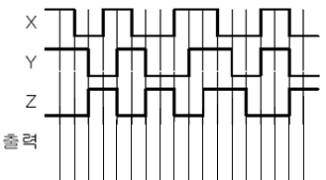
[실습] Chapter 1.5~1.6 :: 연습문제
1. [기본게이트] 3입력 NAND 게이트의 심벌, 부울식, 진리표, 출력파형을 작성하시오. (관련연습문제 p49 - 71, 72)
2. [기본게이트] 3입력 XOR 게이트의 심벌, 부울식, 진리표, 출력파형을 작성하시오. (관련연습문제 p49 - 71, 72)
H
L
H
L
<1>

Slide 2
[실습] Chapter 1.5~1.6 :: 연습문제
3. 여러 개의 스위치를 가진 회로에서 어느 한 스위치만 닫았더니, 램프가 켜졌다. 이것은 어떤 유형의 스위치 회로인가?
4. 여러 개의 스위치를 가진 회로에서 한 개 이외의 모든 스위치들을 닫았으나 램프는 켜지지 않았다. 이것은 어떤 유형의 스위치 회로인가?
5. DDCA2e_Ch1_0에서1까지_ex : p49 연습문제 73 진리표 작성:
6. DDCA2e_Ch1_0에서1까지_ex : p49 연습문제 75 진리표 와 논리식 작성:
<2>

Slide 3
[실습] 응용문제
7. [응용문제] 어떤 의사결정 회의에서 각 위원들은 안건에 대한 의견을 표명하기 위한 스위치를 한 개씩 가지고 있다. 각 위원은 안건에 찬성하면 스위치를 누르고, 반대한다면 스위치를 누르지 않는다. 두 위원(A,B)의 의견이 같은 경우에 한해 C 위원의 찬성이 있을 경우 출력(F)을 '1＇로 발생하는 회로를 구성하시오. 스위치는 누르면 '1'을 발생하고, 누르지 않으면 '0'을 발생한다.
8. 위 [응용문제]를 다음페이지에서 설명하는 쿼터스를 이용하여 구현하고 시뮬레이션 결과가 예상한 진리표와 일치하는지 확인하시오.
<<number>>

Slide 4
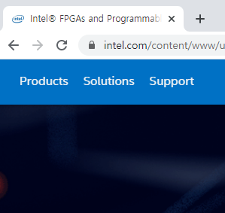
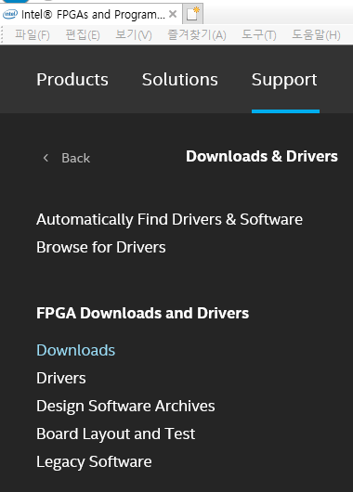
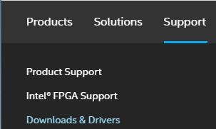
[실습] Altera Quartus 설치
0. Altera Quartus 다운로드 설치
  http://www.altera.com
  support - download - Quartus II Web Edition
<4>

Slide 5
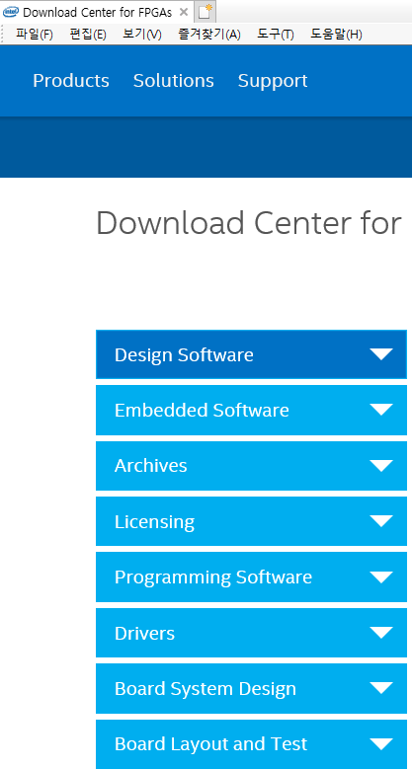
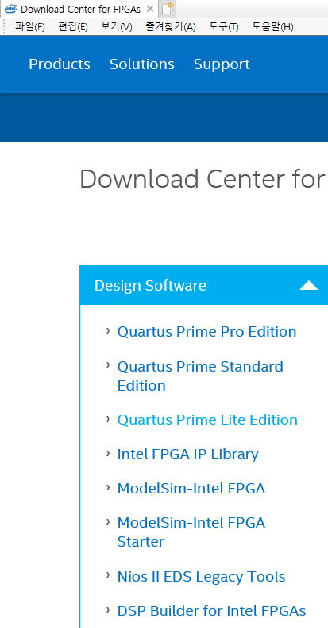
[실습] Altera Quartus 설치
<5>

Slide 6
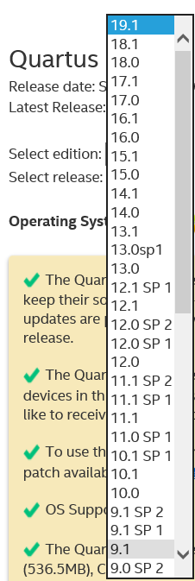
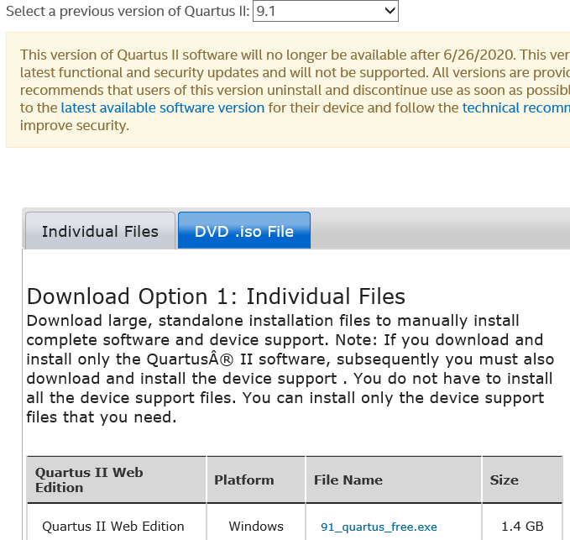
[실습] Altera Quartus 설치
<5>

Slide 7
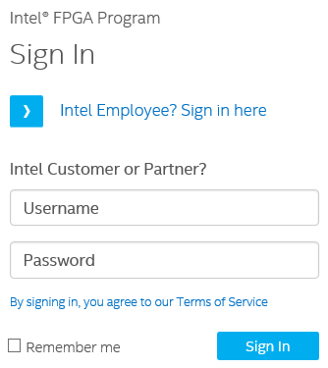
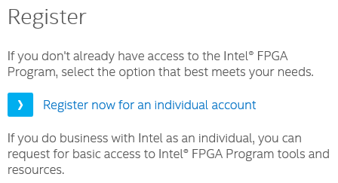
[실습] Altera Quartus 설치
<5>

Slide 8
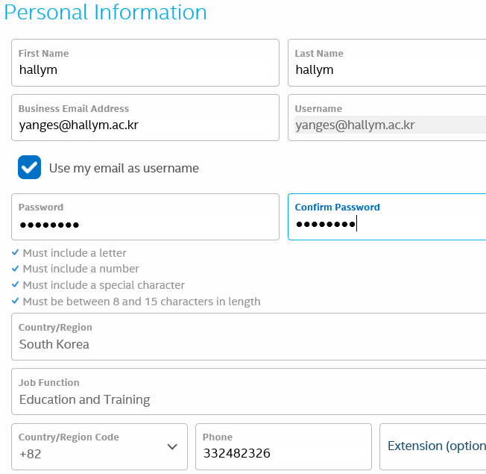
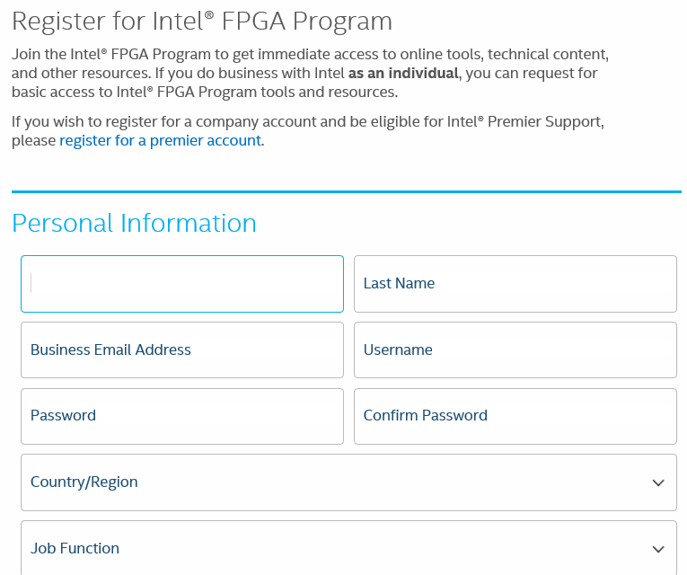
[실습] Altera Quartus 설치
<5>

Slide 9
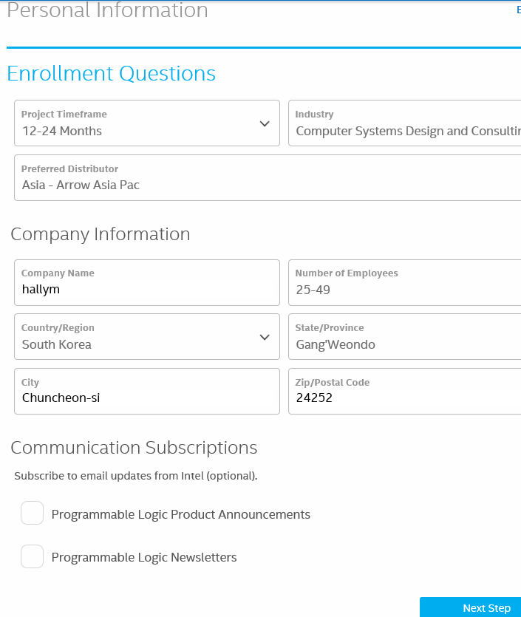
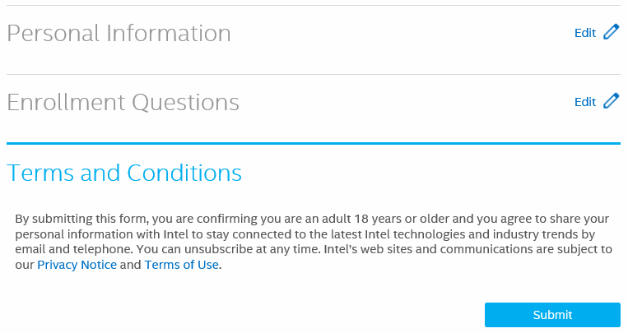
[실습] Altera Quartus 설치
<5>

Slide 10
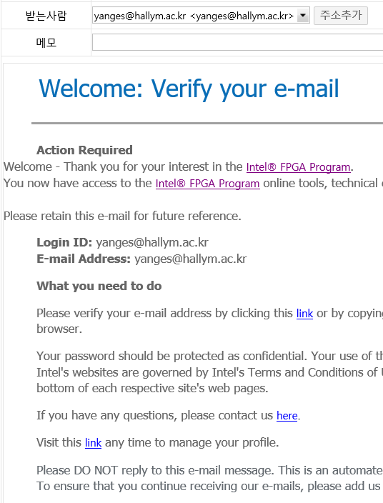
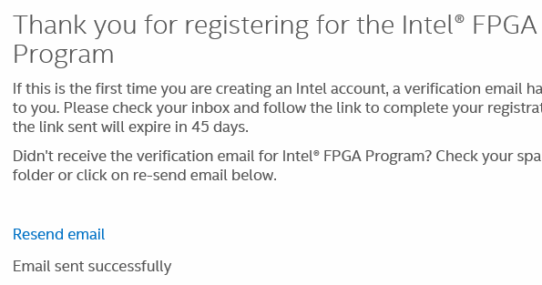
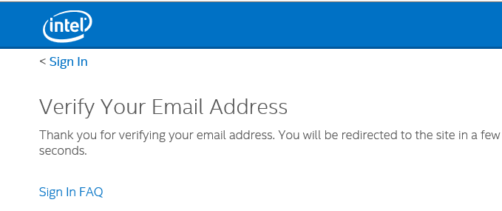
[실습] Altera Quartus 설치
<5>

Slide 11
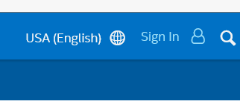
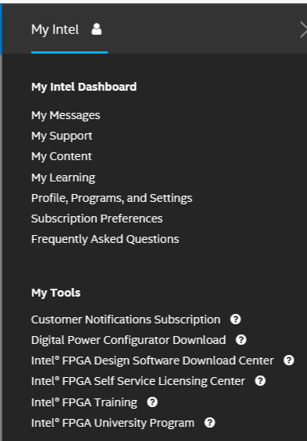
[실습] Altera Quartus 설치
<5>

Slide 12
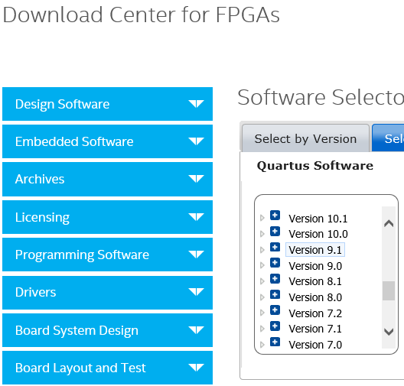
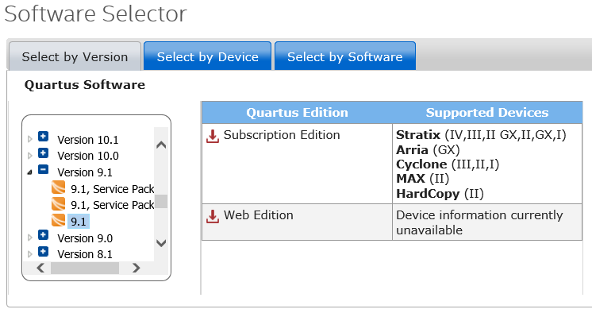
[실습] Altera Quartus 설치
<5>

Slide 13
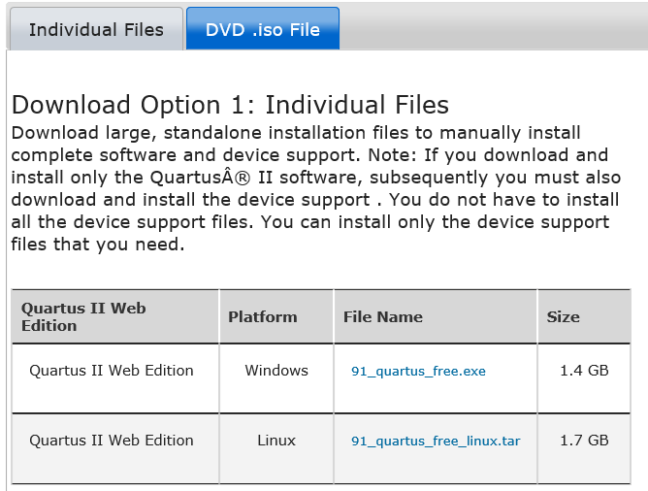
[실습] Altera Quartus 설치
<5>

Slide 14
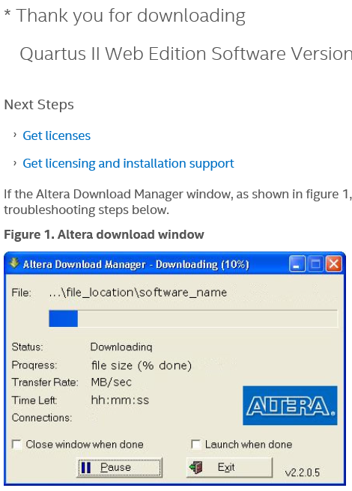
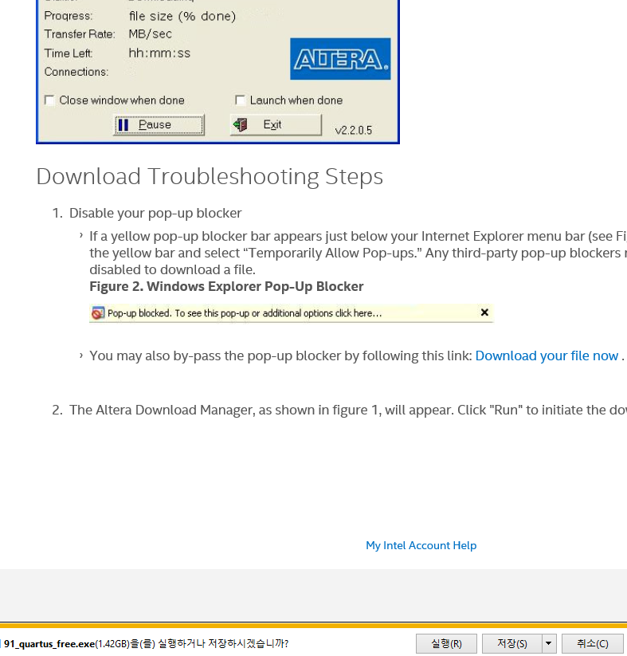
[실습] Altera Quartus 설치
<5>

Slide 15
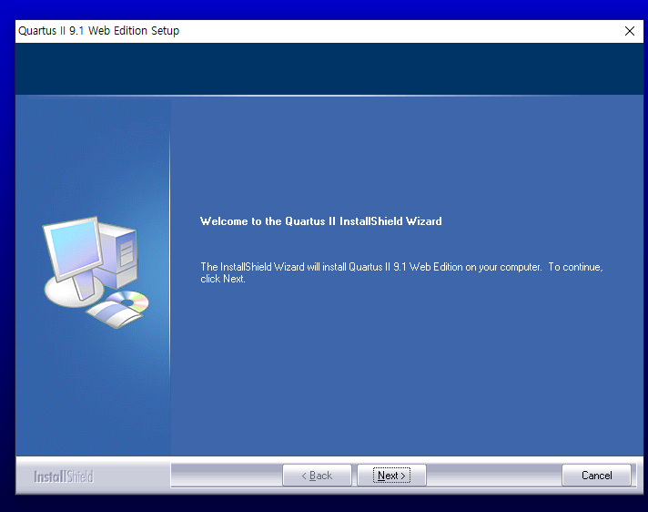
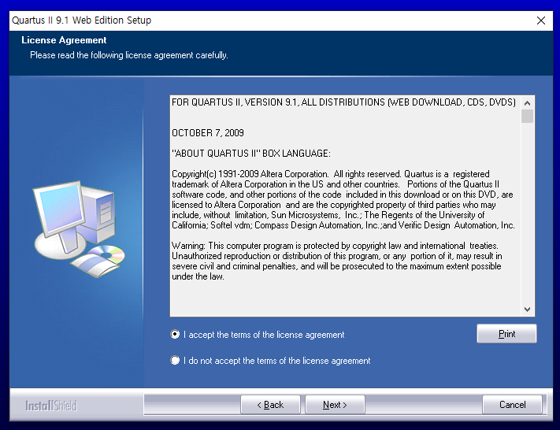
[실습] Altera Quartus 설치
<5>

Slide 16
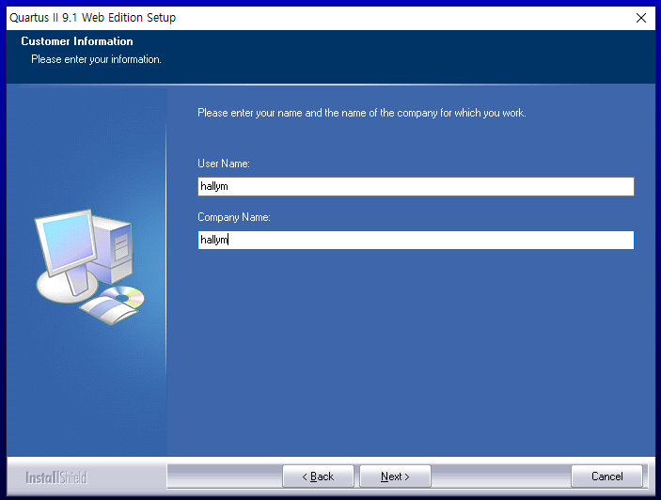
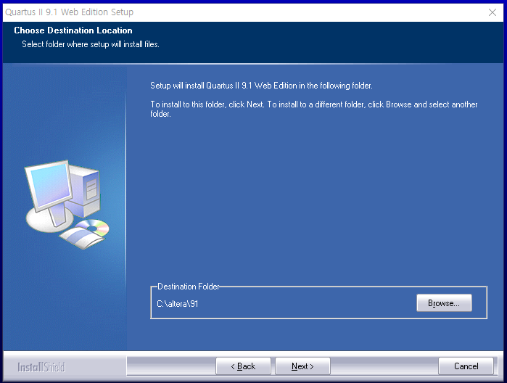
[실습] Altera Quartus 설치
<5>

Slide 17
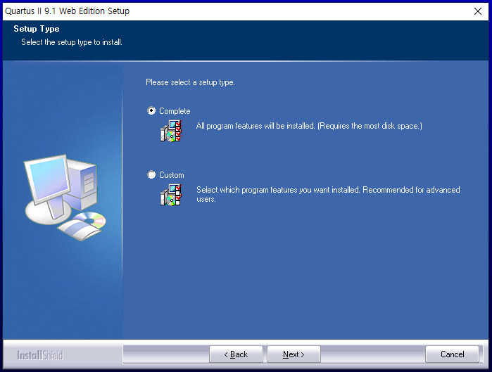
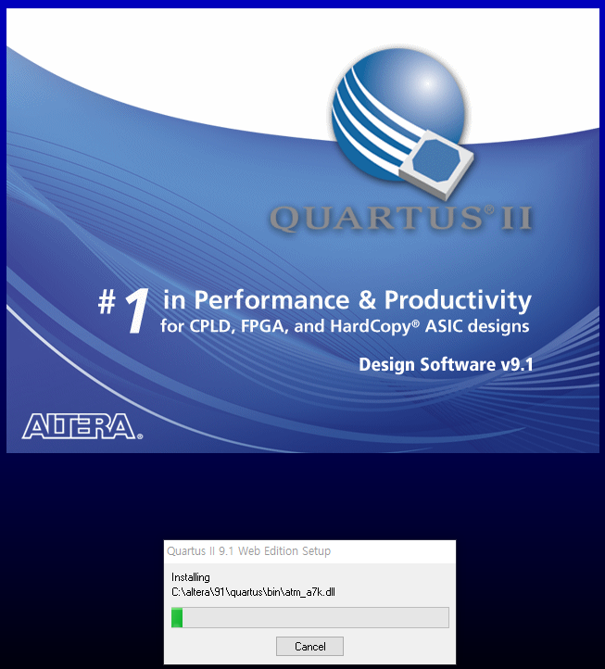
[실습] Altera Quartus 설치
<5>

Slide 18
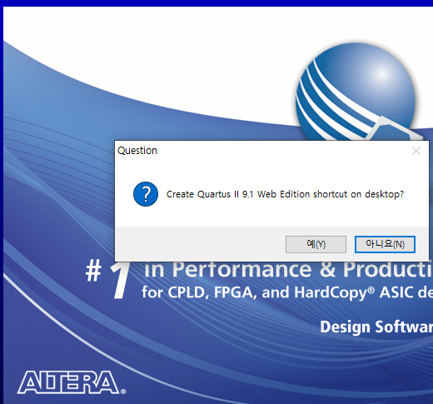
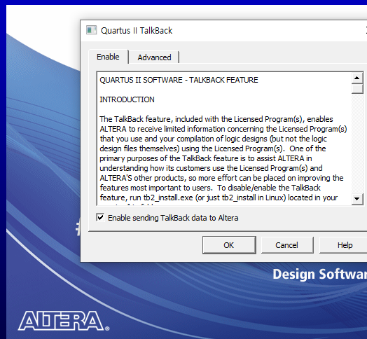
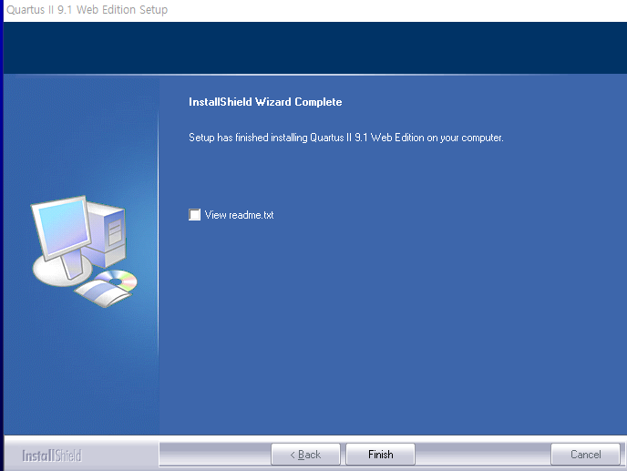
[실습] Altera Quartus 설치
<5>

Slide 19
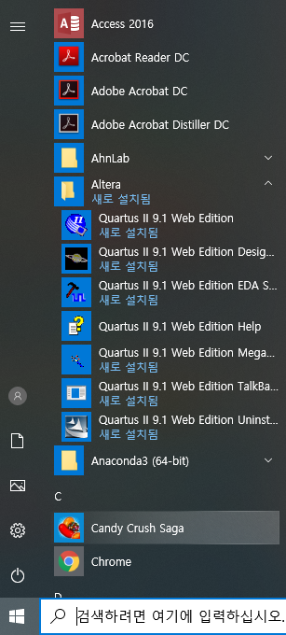
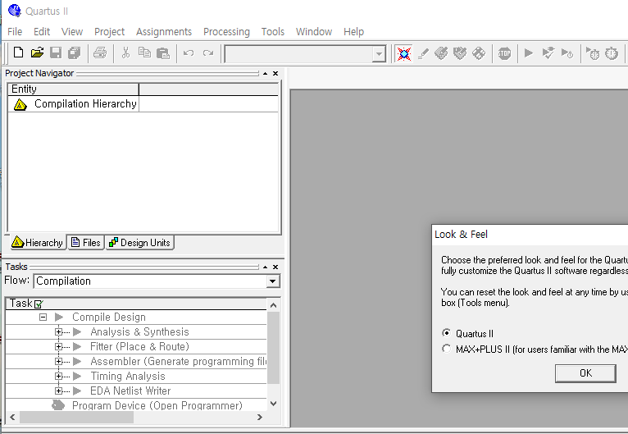
[실습] Quartus 소프트웨어 실행
<5>

Slide 20
[실습] New Project Wizard
Project 만들기
<주의사항> 프로젝트 이름에 한글이 들어가면 안됨.
- File -> New Project Wizard -> next -> 프로젝트 폴더이름
- 프로젝트 이름을 줄 때는 모듈 명과 같게 해야 한다.
- Family Device 셋팅 : Family를 사이클론 2 로 설정( 또는 Stratix II)
- available : ep2c35f672C8 -> next -> next -> finish
2. 블럭 다이어그램 설계
- File 메뉴 -> new -> Block Diagram/Schematic File -> 설계에 들어간다
3. 컴파일
- Processing 메뉴 -> Start compilation

Slide 21
[실습] Vector Waveform
4. Vector Waveform
- File 메뉴 -> new -> Vector Waveform
- vwf 파일이름을 프로젝트 이름과 동일하게 변경하여 저장
-> Name/Value 부분 더블클릭 -> Node Finder -> Filter(Pins all) -> List -> Input과 Output 핀 선택 -> OK
-> 컨트롤 하려는 핀을 선택 -> Overwrite Clock을 선택하고 input 값들의 Period을 조정
2-<<number>>

Slide 22
[실습] Vector Waveform
5. simulation
- processing 메뉴 -> start simulation
* Simulation이 성공적으로 실행되면 Output핀의 Value가 기록된다. 유의할 점은 Gate 마다 딜레이가 있기 때문에 결과값이 밀려 보이는 것이 이상한 것이 아니다.
6. Delay 조정
- delay를 없애기 위해서 Simulator tool에서 Simulation mode를 timing에서 functional로 바꾸어 delay를 처리한다.
7. 이후의 모든 Vector Waveform 컴파일은 Simulator tool 사용
- Simulator tool -> Simulation mode -> functional -> “Generate Functional Simulation Netlist” -> Start -> Report

Slide 23
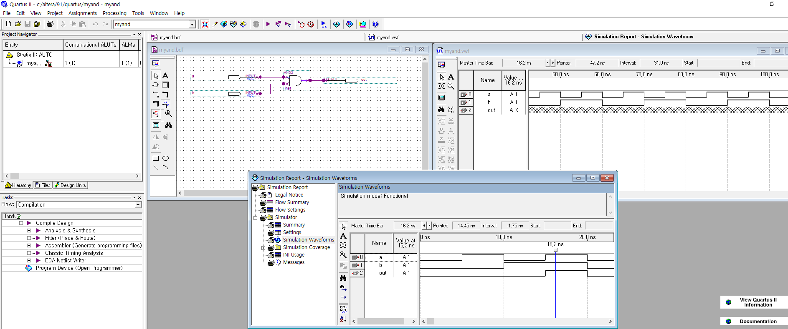
[과제] 04주차 실습과제
>> 저의 실행 예는 and 게이트를 테스트 한 것입니다. 여러분께서는 or 게이트를 테스트 해서 과제로 제출하시면 됩니다.
[과제] 지금까지의 모든 과정을 수행하여 위 예제의 그림처럼 결과 화면(1장)을 제출하세요.(제출파일명 : d_03_이름_학번)
1. myor2 프로젝트를 생성 (입력은 a,b, 출력은 out_자신의학번)
2. Block Diagram 설계
3. Vector Waveform 의 Report 결과

